Slide 1
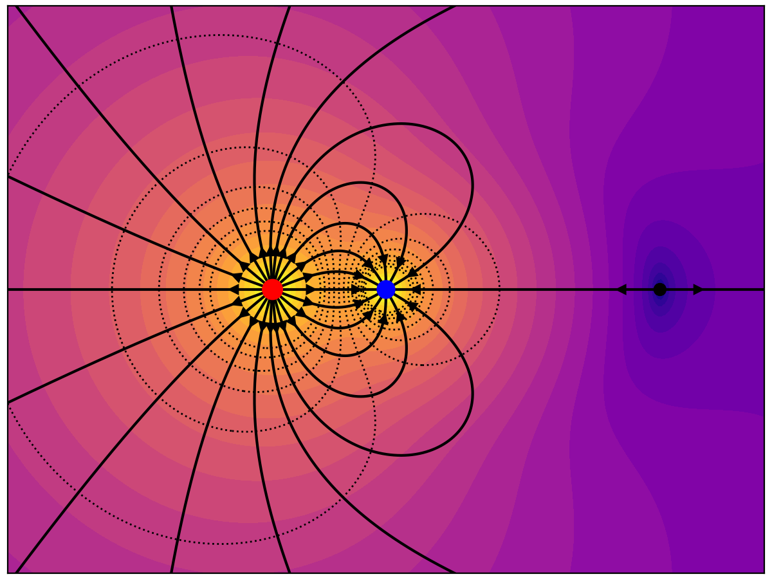
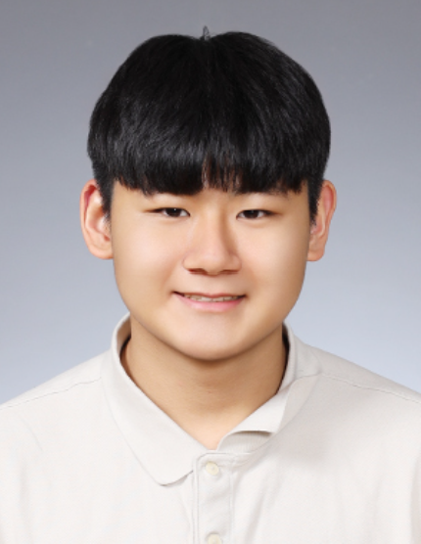
AI를 활용한 전하 분포 역추정
[AI & Physics]
Electric Charge Distribution Inverse Estimating with AI
School:
Department:
Class and Number:
Name:
H.P:
단국대학교부속소프트웨어고등학교
인공지능 소프트웨어학과
2학년 2반 12번
오연우
010-3740-4325

Slide 2
목차
탐구 정체성
탐구 동기
탐구 과정
탐구 결과
결과 해석
한계
느낀 점
Details

Slide 3
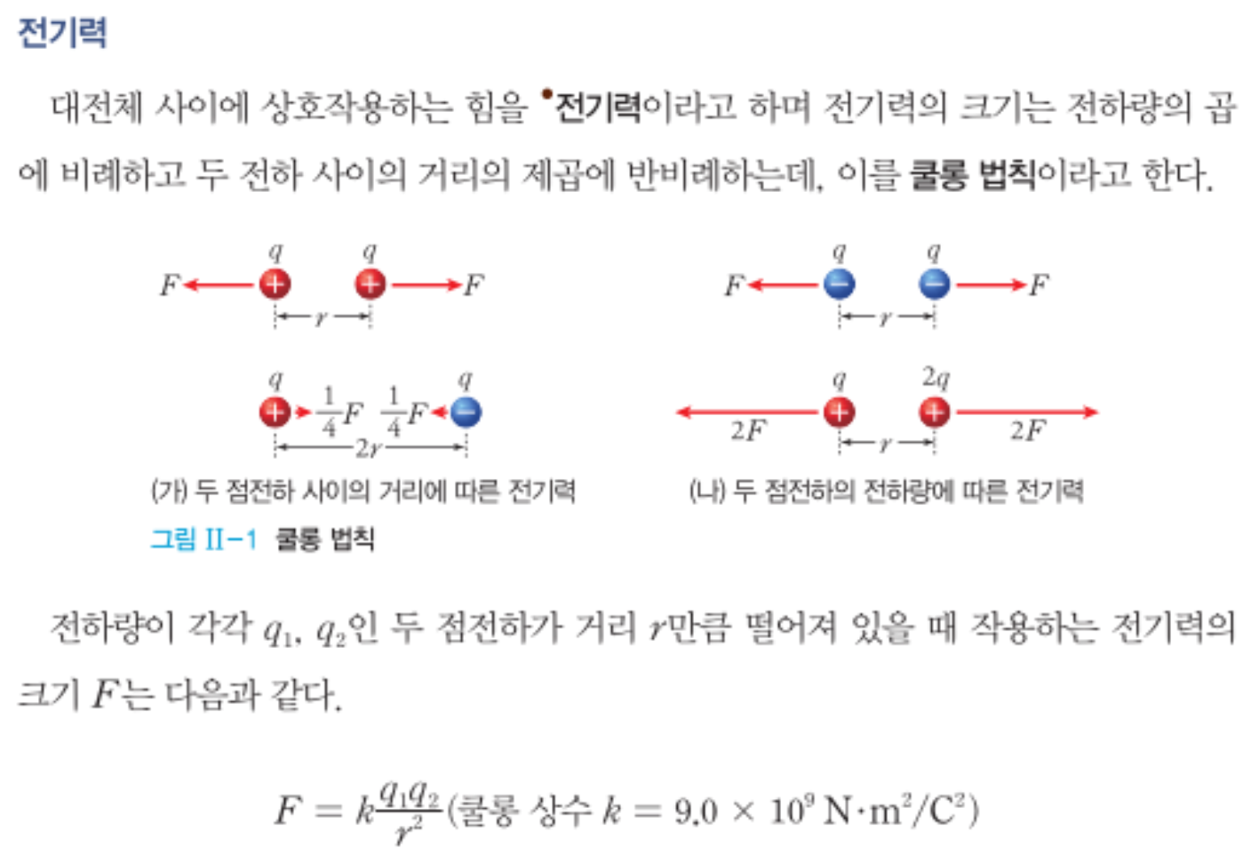
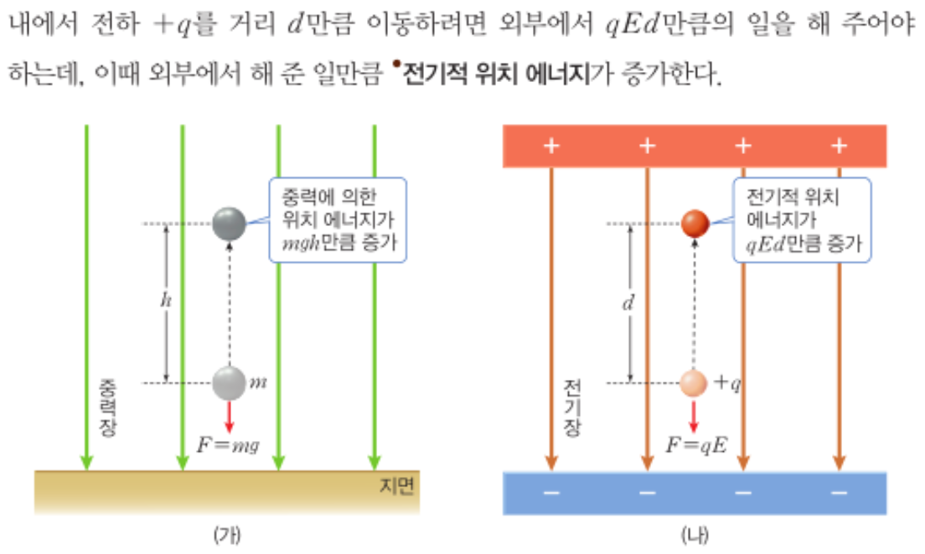
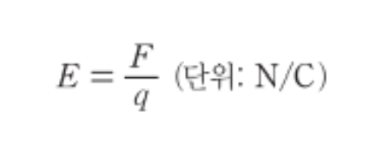
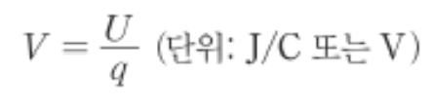
탐구 정체성
전하로부터 전위를 구하는 교과 과정에서 역으로 확장해
전위로부터 전하의 3차원 분포를 AI로 추정한다.
출처: 천재교과서 물리학(최혁준)

Slide 4
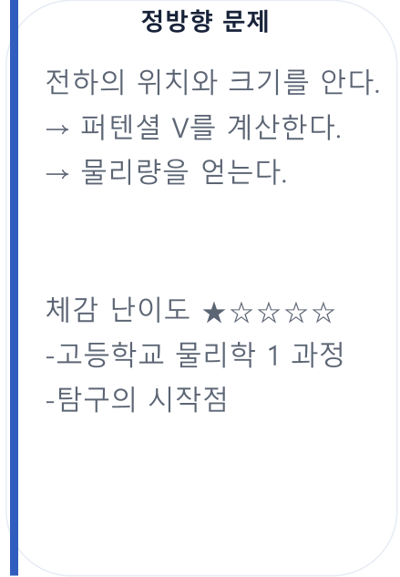
1. 탐구 동기

Slide 5
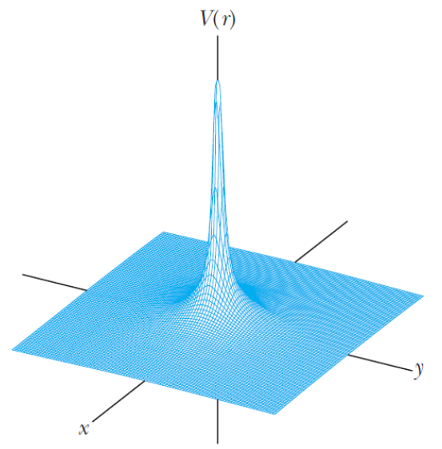

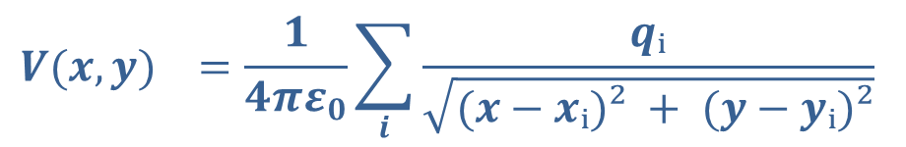
1-1. 정방향 문제: 교과 물리로부터
점전하가 만드는 전기 퍼텐셜을 3차원에 배치하고 z=0 평면에서 관측한다.
$$V(x,y) =\frac{1}{4πε_{0}}\sum_{i}{\frac{qᵢ}{\sqrt{(x−xᵢ)² + (y−yᵢ)²}}}$$
$$V =k\frac{q_{1}q_{2}}{r^{2}}$$
전하량이 +1인 시험전하를 이용해 특정 지점의 전위를 구한다.
물리학 교과서는 1차원 수직선에서의 전하만을 설명한다.
조금만 확장해 y축을 추가하면 2차원 공간에서, 여러 전하들에 의한 전위를 구할 수 있다.

Slide 6
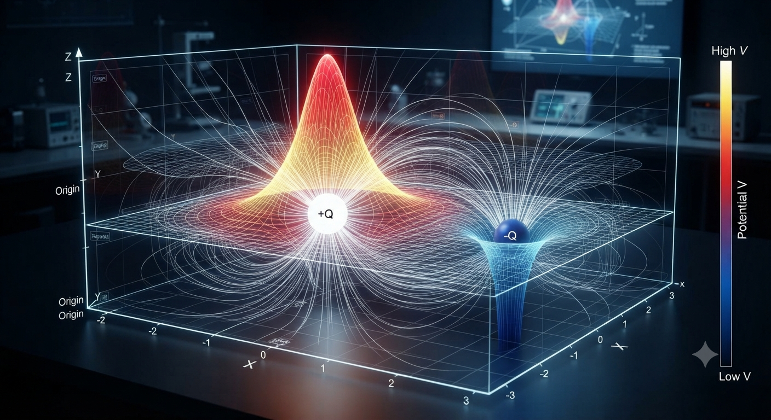
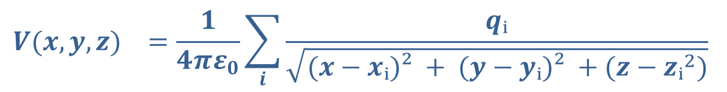
1-1. 정방향 문제: 교과 물리로부터
점전하가 만드는 전기 퍼텐셜을 3차원에 배치하고 z=0 평면에서 관측한다.
$$V(x,y,z) =\frac{1}{4πε_{0}}\sum_{i}{\frac{qᵢ}{\sqrt{(x−xᵢ)² + (y−yᵢ)² +(z−zᵢ^{2})}}}$$
전하량이 +1인 시험전하를 이용해 특정 지점의 전위를 구한다.
조금만 확장해 z축을 추가하면 3차원 공간에서, 여러 전하들에 의한 전위를 구할 수 있다.

Slide 7
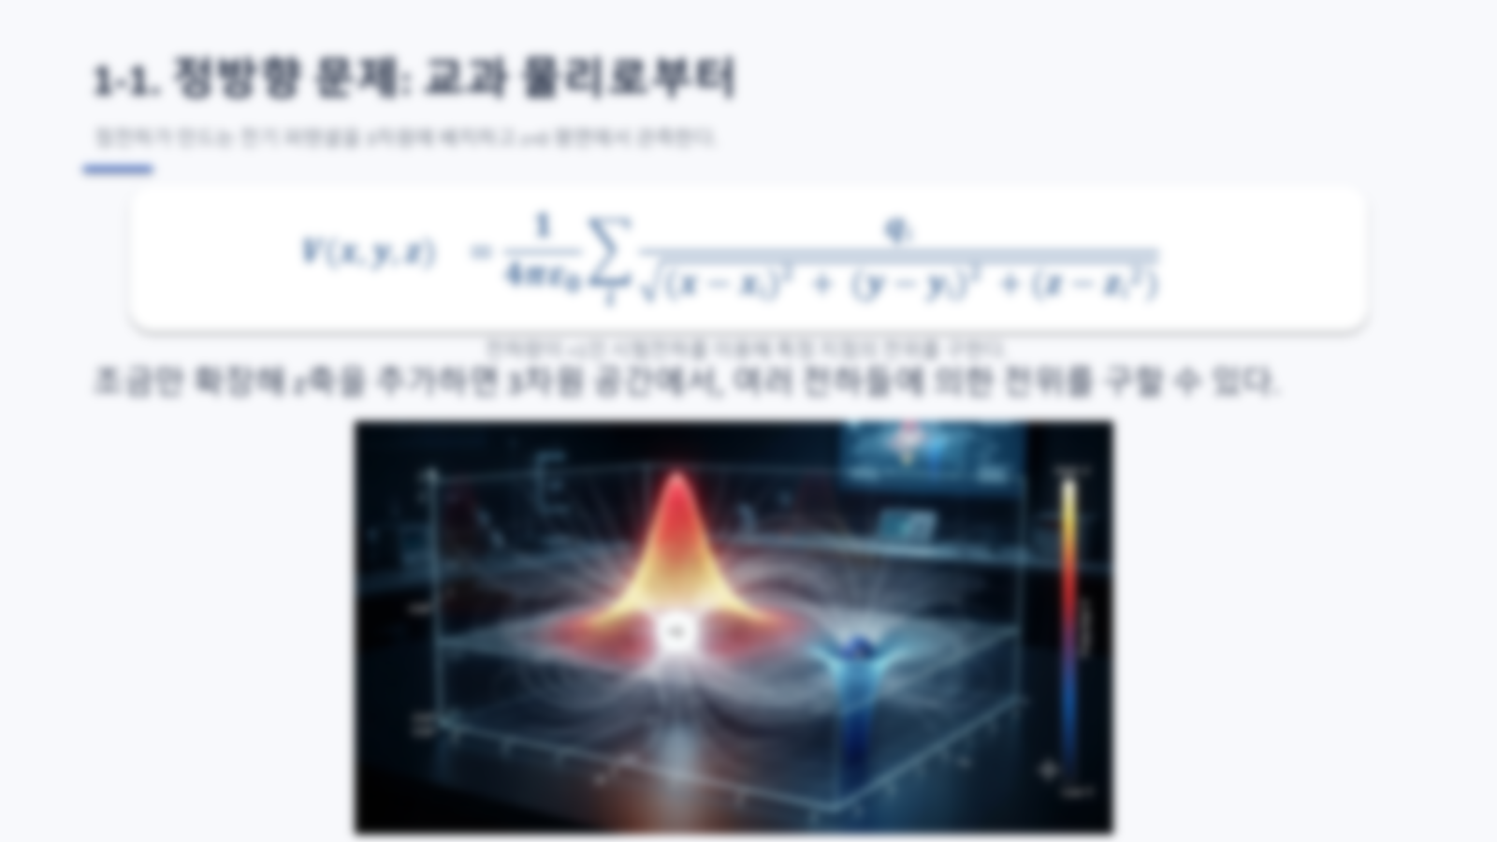
Q. 전위를 바탕으로
전하의 분포를 구할 수 있을까?

Slide 8
1. 탐구 동기

Slide 9
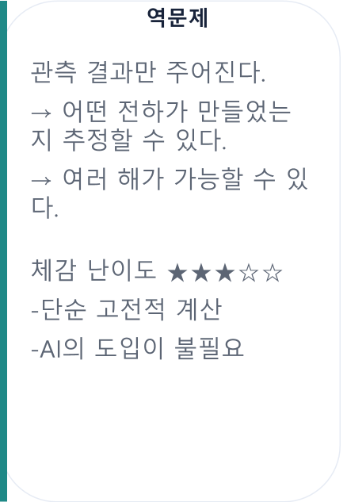
1. 탐구 동기
정방향 문제는 쉽지만, 역방향 문제는 정보 손실로 인해 유일한 해를 구하기 어려워진다.

Slide 10
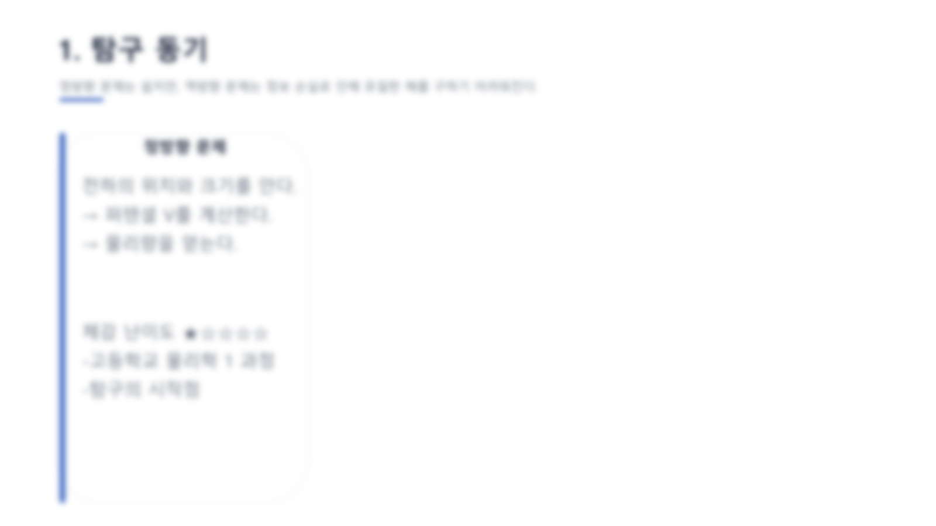

Slide 11

1-2. 역방향 문제
전위를 바탕으로 전하의 크기와 분포를 추론한다.
3차원 공간 전체의 전위가 주어진다면, 푸아송 방정식을 통해 전하밀도 함수를 직접 구할 수 있다
전하(Q)
전위(V)

Slide 13
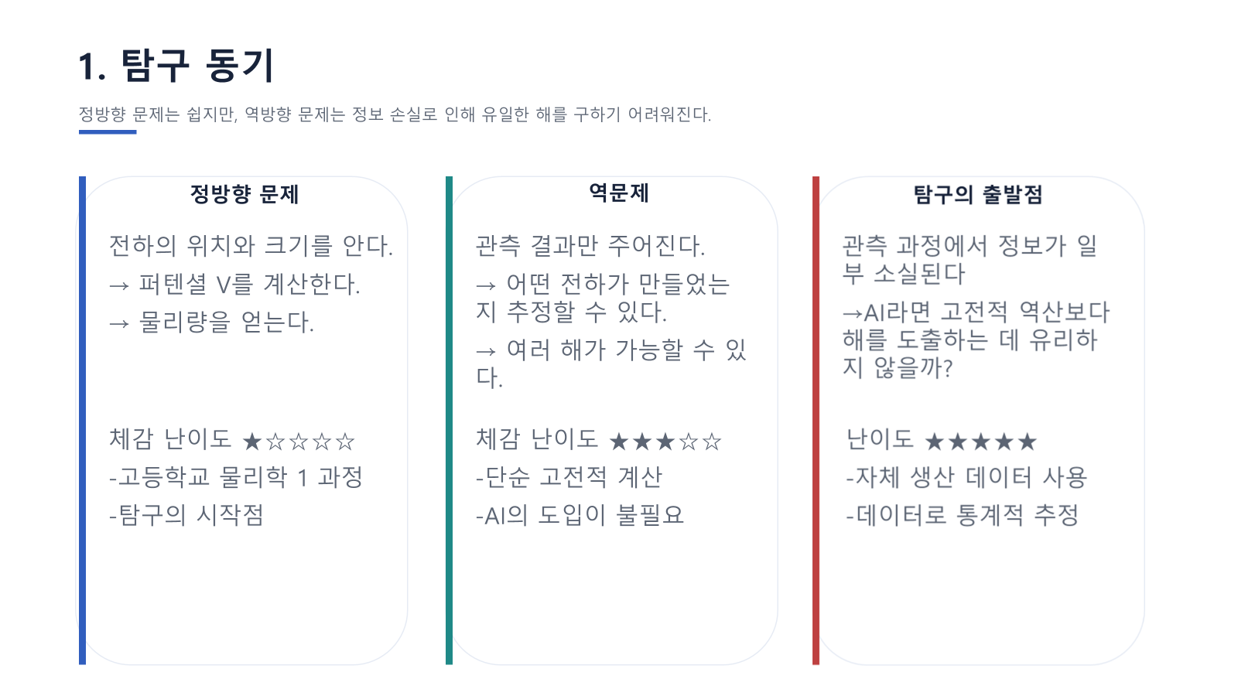
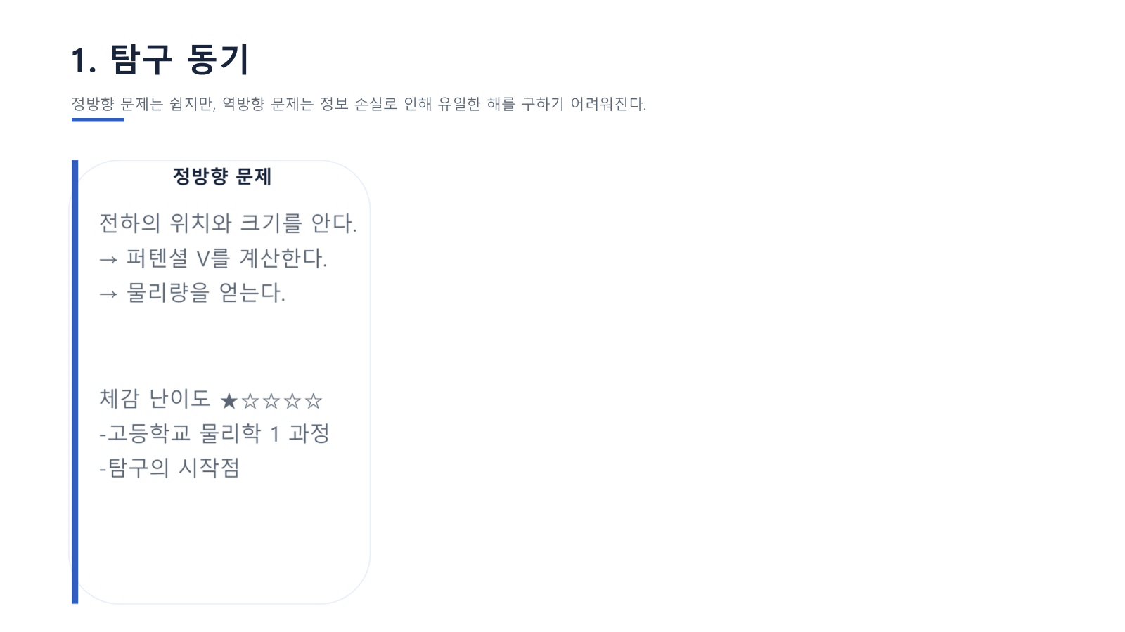

Slide 14
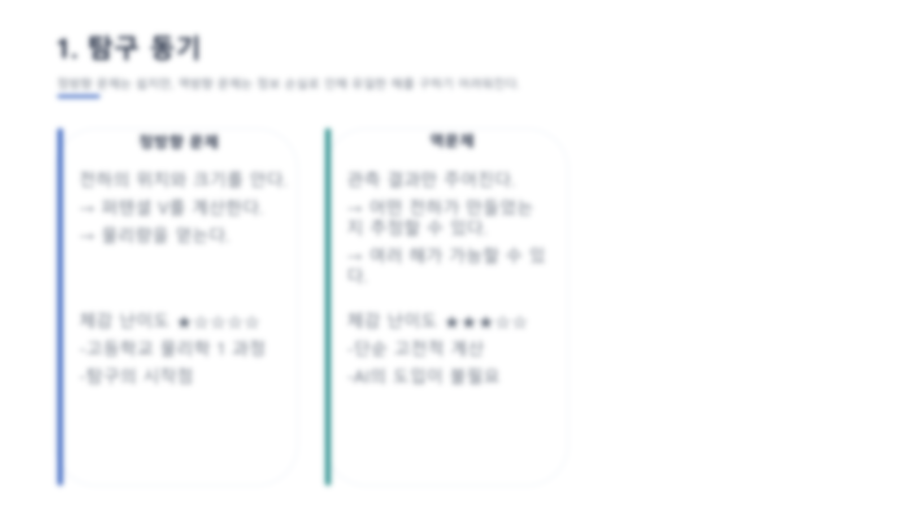

Slide 15

1-1. 정보를 부분적으로 제공한다
|V|를 바탕으로 전하의 분포를 역산한다
$|$V|
전체 전하의 절대 부호를 알 수 없다.
전위의 크기로 인한 패턴을 학습시킨다
V를 일부 제공해 부호를 추정한다?

Slide 16


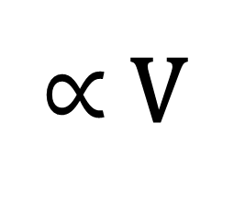

1-2. 정보 제공 형식
전자기 퍼텐셜을 KK계량의 성분으로 해석해 서로 다른 정보량을 만든다.
$$g_{00}$$
$${∝\text{V}}^{2}$$
$$g_{05}$$
$∝$V

Slide 17
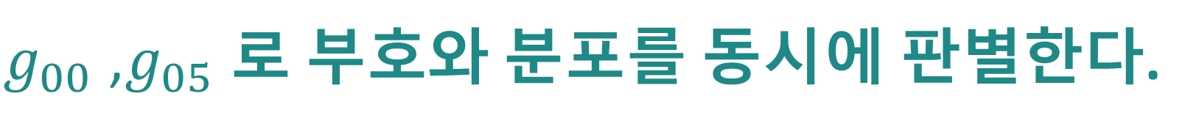
1-2. 정보 제공 형식
전자기 퍼텐셜을 고차원 계량의 성분으로 해석해 서로 다른 정보량을 만든다.
$$g_{00}$$
$${∝\text{V}}^{2}$$
$$g_{05}$$
$∝$V
$g_{00}$ ,$g_{05}$ 로 부호와 분포를 동시에 판별한다.
KK 이론을 정보 손실 조건을 설계하는 틀로 사용한다.

Slide 19
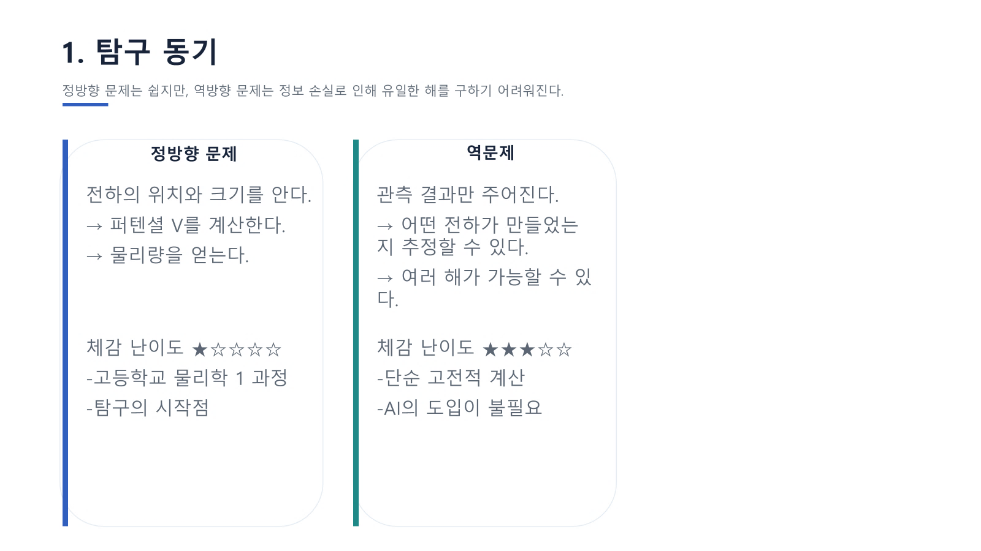

Slide 20
2. 탐구 과정
AI 학습
결과 분석
결과 분석
데이터 생성
데이터 생성

Slide 21
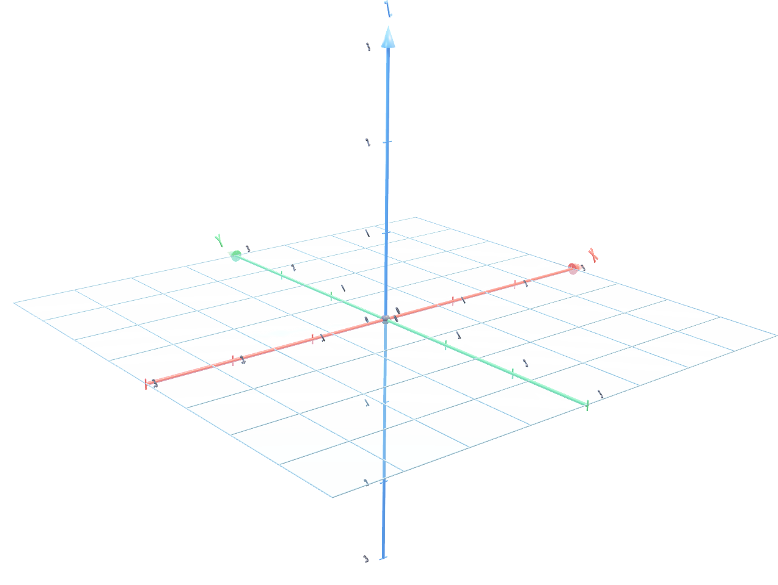
2. 탐구 과정-1) 데이터 생성
랜덤한 위치와 전하량을 지닌 전하 데이터를 생성한다

Slide 22
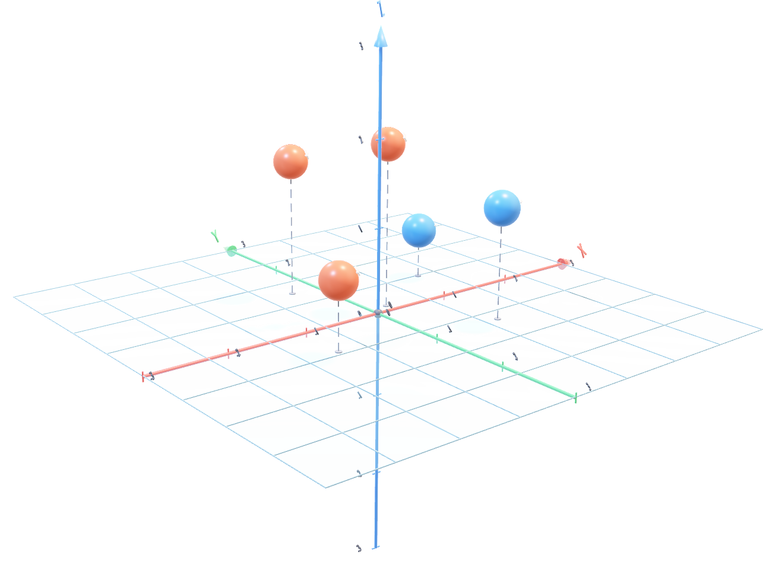
2. 탐구 과정-1) 데이터 생성
랜덤한 위치와 전하량을 지닌 전하 데이터를 생성한다

Slide 23
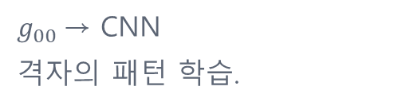
2. 탐구 과정-2) AI 모델과 학습 전략
관측 격자의 공간 특징과 희소 부호 정보를 결합해 위치와 전하량을 동시에 추정한다.
공간 특징 추출
$g_{00}$→ CNN
격자의 패턴 학습.

Slide 24

AI 1) $g_{00}$ 격자 CNN 학습
생성한 데이터의 공간적 특징을 학습한다

Slide 25
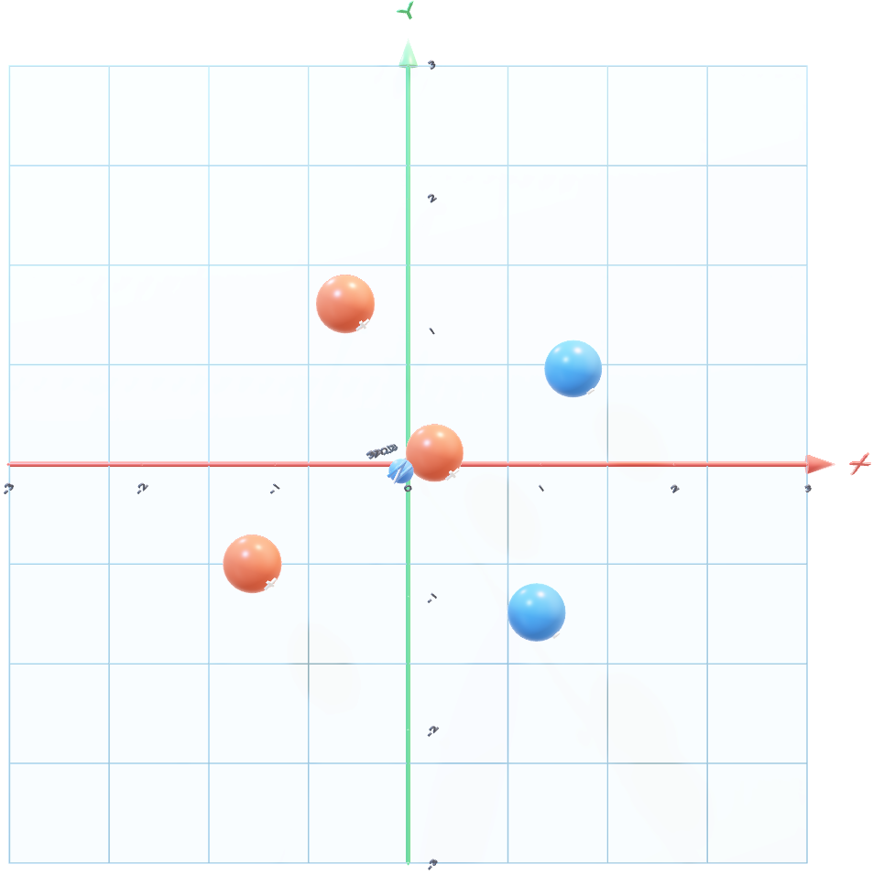
AI 1) $g_{00}$ 격자 CNN 학습
생성한 데이터의 공간적 특징을 학습한다

Slide 26
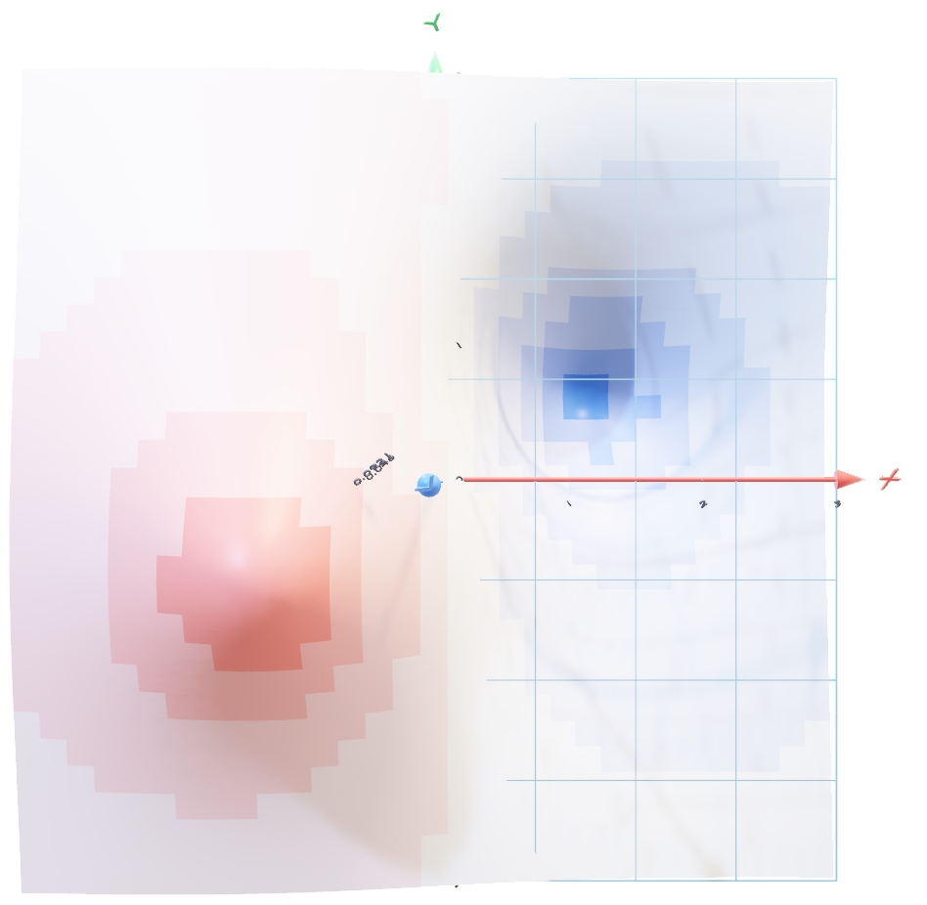
AI 1) $g_{00}$ 격자 CNN 학습
생성한 데이터의 공간적 특징을 학습한다

Slide 27
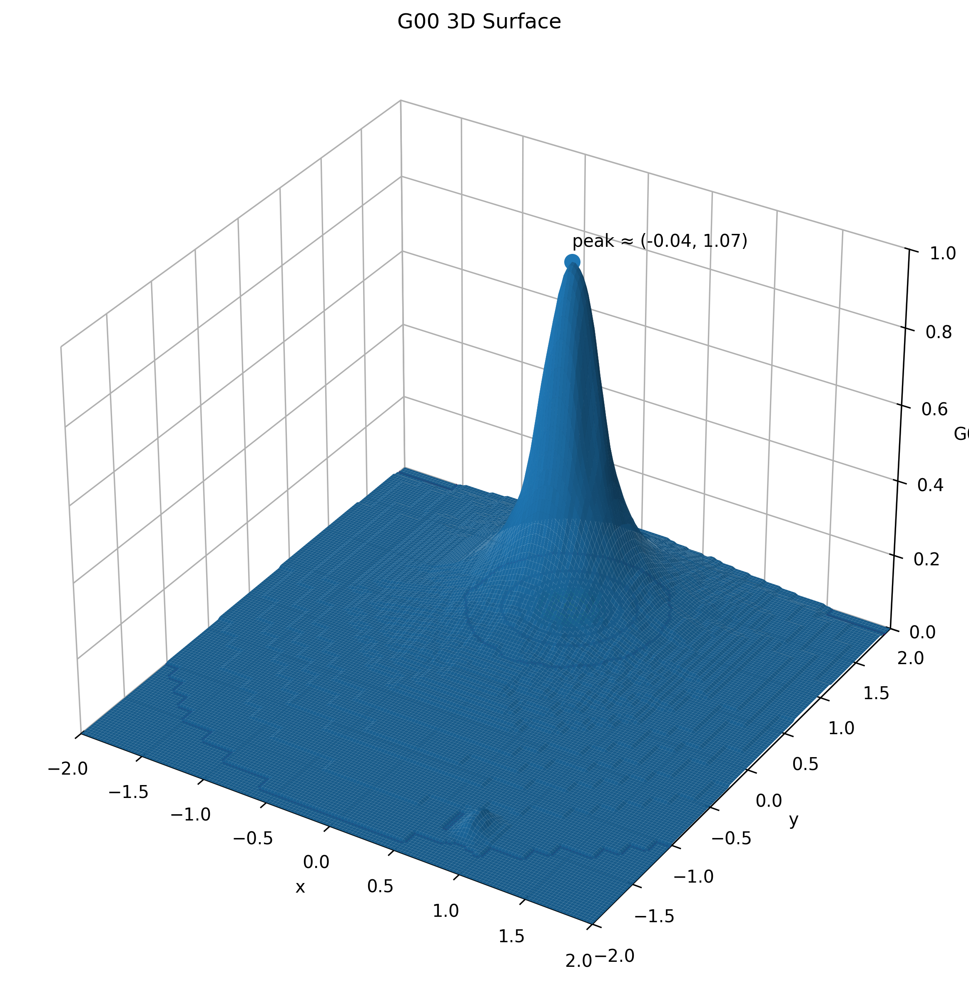
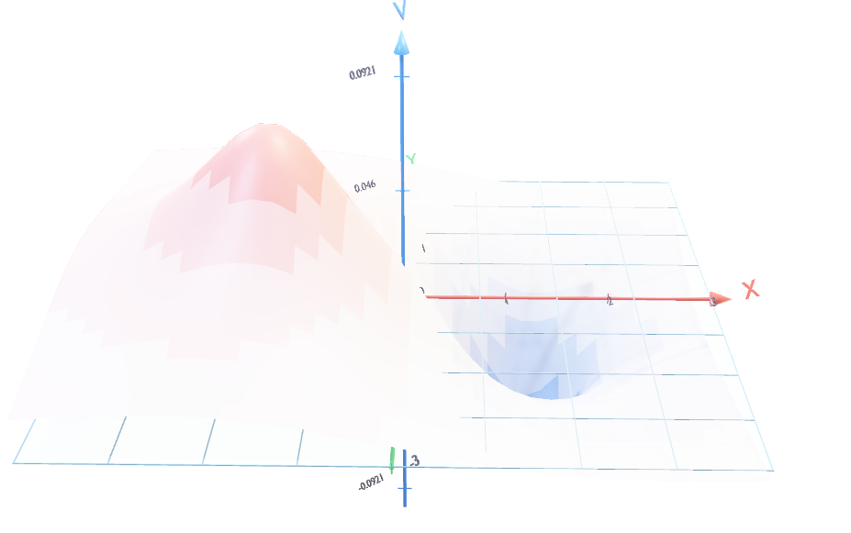
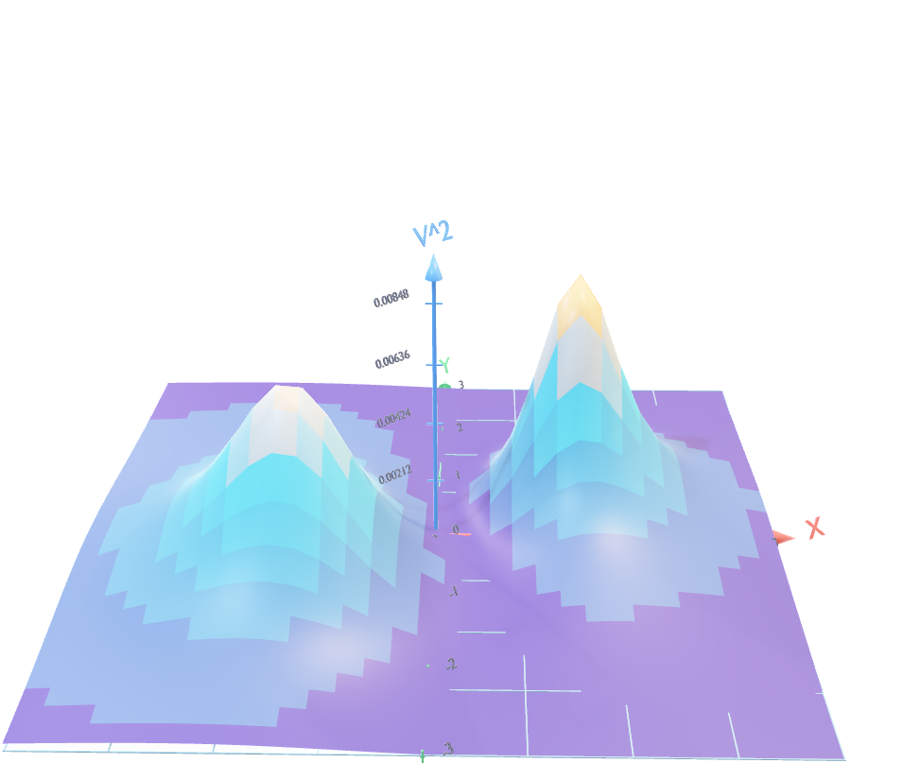
AI 1) $g_{00}$ 격자 CNN 학습
2
생성한 데이터의 공간적 특징을 학습한다

Slide 28
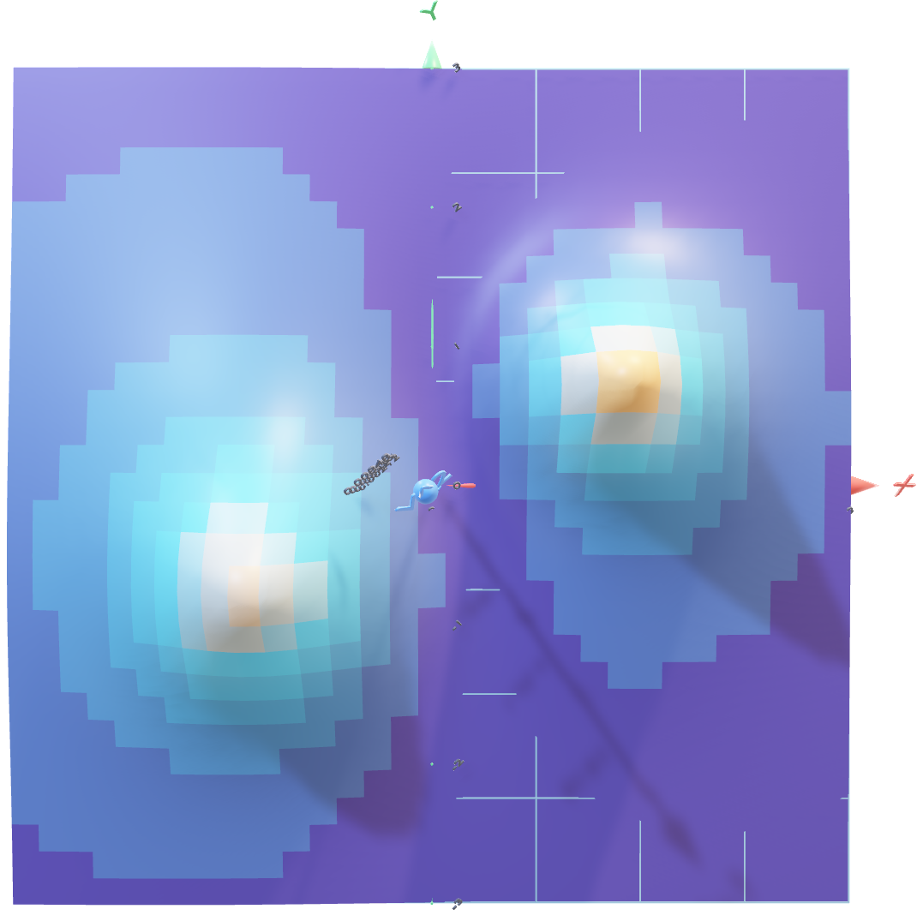
AI 1) $g_{00}$ 격자 CNN 학습
생성한 데이터의 공간적 특징을 학습한다

Slide 29
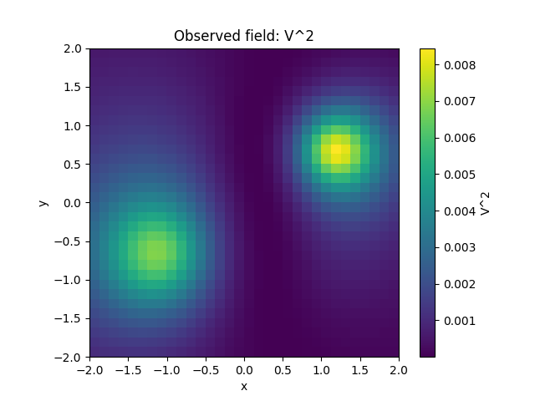

AI 1) $g_{00}$ 격자 CNN 학습
생성한 데이터의 공간적 특징을 학습한다
봉우리의 위치, 폭, 세기 등 공간적 패턴을 학습

Slide 30
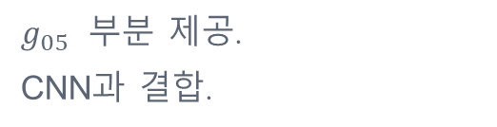
2. 탐구 과정-2)AI 모델과 학습 전략
관측 격자의 공간 특징과 희소 부호 정보를 결합해 위치와 전하량을 동시에 추정한다.
공간 특징 추출
$g_{00}$→ CNN
격자의 패턴 학습.
정보 결합
$g_{05}$ 부분 제공.
CNN과 결합.

Slide 31
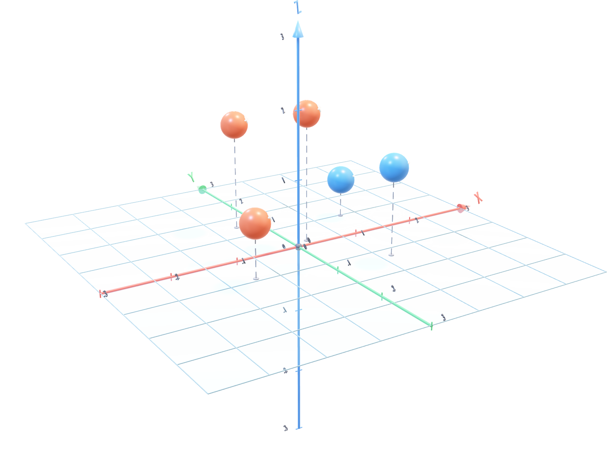

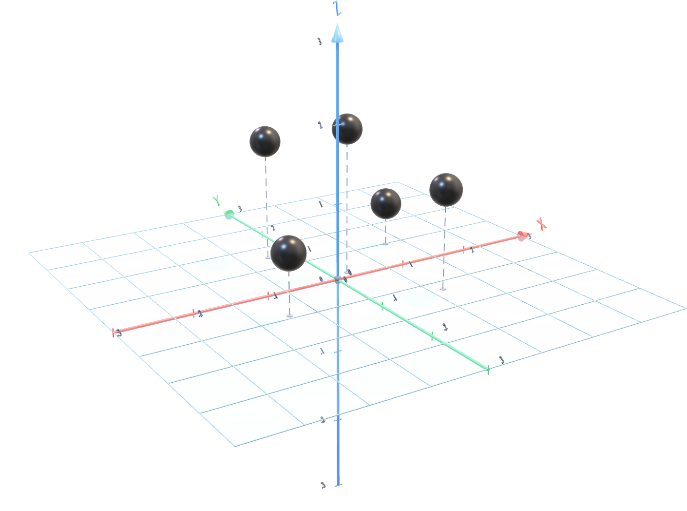
AI 2) $g_{05}$-CNN 결합

Slide 32

AI 2) $g_{05}$-CNN 결합
+
-
-
+
+
-
+
-
+
-

Slide 33
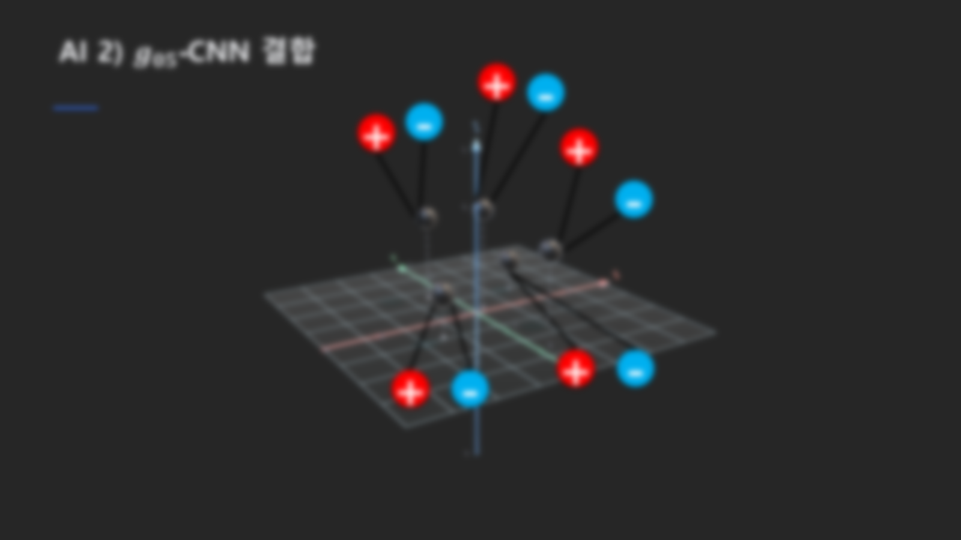
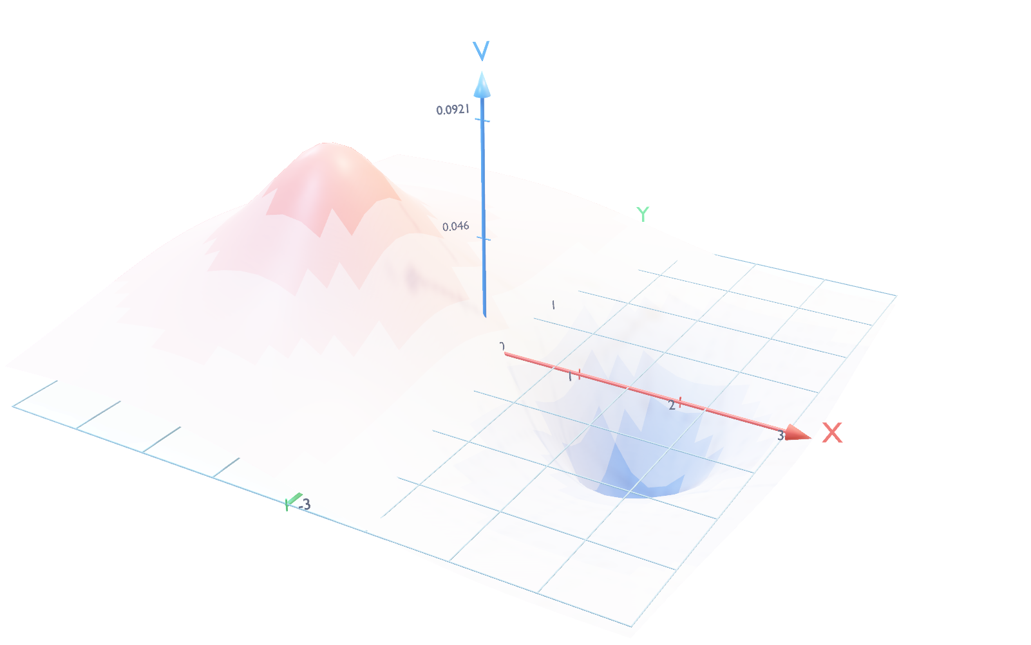

Slide 34
AI 2) $g_{05}$-CNN 결합
+
-
-
+
+
AI
-
+
-
+
-

Slide 35
AI 2) $g_{05}$-CNN 결합
+
-
-
+
일부분의 V 정보로 실제 전하 정보 복원
+
AI
-
+
-
+
-

Slide 36
2. 탐구 과정-2)AI 모델과 학습 전략
관측 격자의 공간 특징과 희소 부호 정보를 결합해 위치와 전하량을 동시에 추정한다.
공간 특징 추출
출력
$g_{00}$→ CNN
격자의 패턴 학습.
전하의 추정 위치 출력.
원본과 비교해 회귀.
정보 결합
$g_{05}$ 부분 제공.
CNN과 결합.

Slide 37
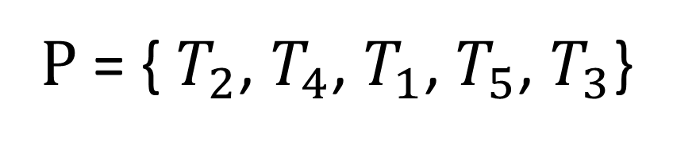
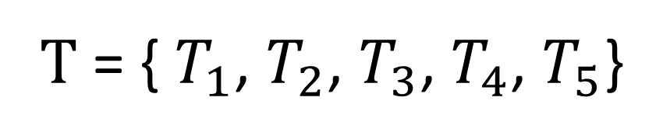
AI 3) 순열 불변 매칭
순서로 인해 출력 정확도가 과소평가 되는 것을 방지한다
T = { $T_{1}$, $T_{2}$, $T_{3}$, $T_{4}$, $T_{5}$}
실제로 옳은 예측도 순서로 인해 오답처리 될 수 있음.
P = { $T_{2}$, $T_{4}$, $T_{1}$, $T_{5}$, $T_{3}$}

Slide 38
AI 3) 순열 불변 매칭
순서로 인해 출력 정확도가 과소평가 되는 것을 방지한다
T = { $T_{1}$, $T_{2}$, $T_{3}$, $T_{4}$, $T_{5}$}
N!의 조합 중
최소 비용 선택
P = { $T_{2}$, $T_{4}$, $T_{1}$, $T_{5}$, $T_{3}$}

Slide 39
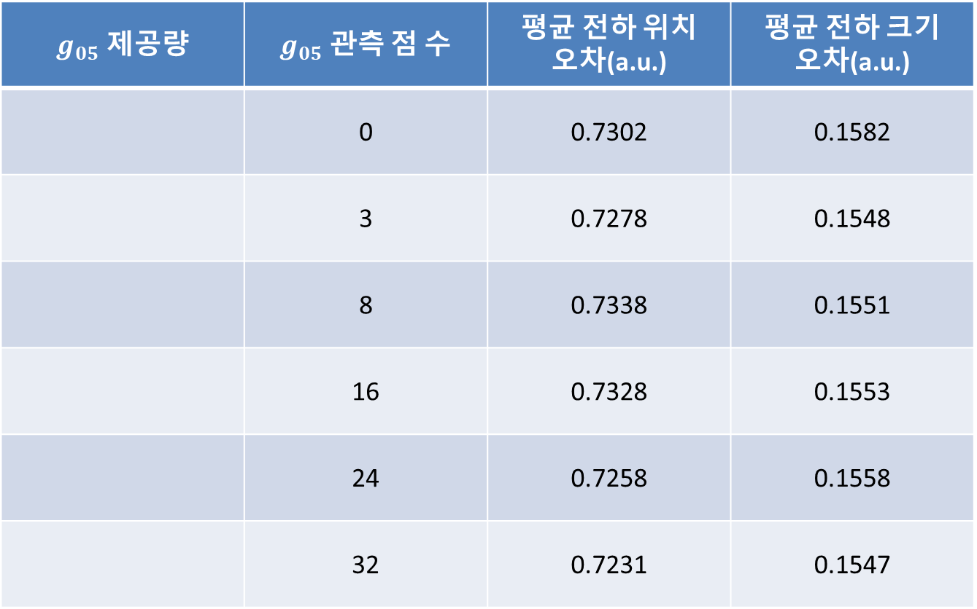
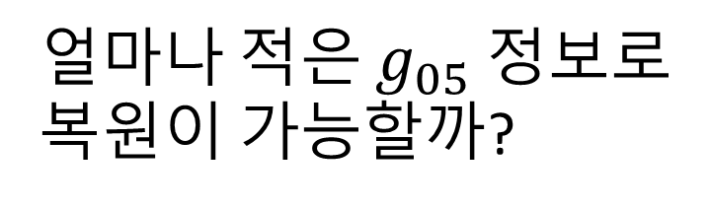

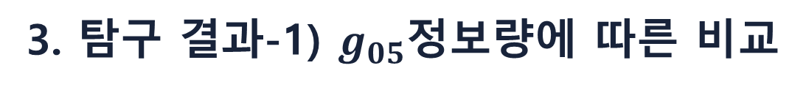
3. 탐구 결과-1) $g_{05}$정보량에 따른 비교
얼마나 적은 부호 정보로 복원이 가능한가?
독립 시드 실험의 결과
$g_{05}$ 제공량 | $g_{05}$ 관측 점 수 | 평균 전하 위치 오차(a.u.) | 평균 전하 크기 오차(a.u.)
 | 0 | 0.7302 | 0.1582
 | 3 | 0.7278 | 0.1548
 | 8 | 0.7338 | 0.1551
 | 16 | 0.7328 | 0.1553
 | 24 | 0.7258 | 0.1558
 | 32 | 0.7231 | 0.1547
Hmm...
얼마나 적은 $g_{05}$정보로
복원이 가능할까?
$$g_{05}$$
100%
10%
50%
75%
0%
25%

Slide 40
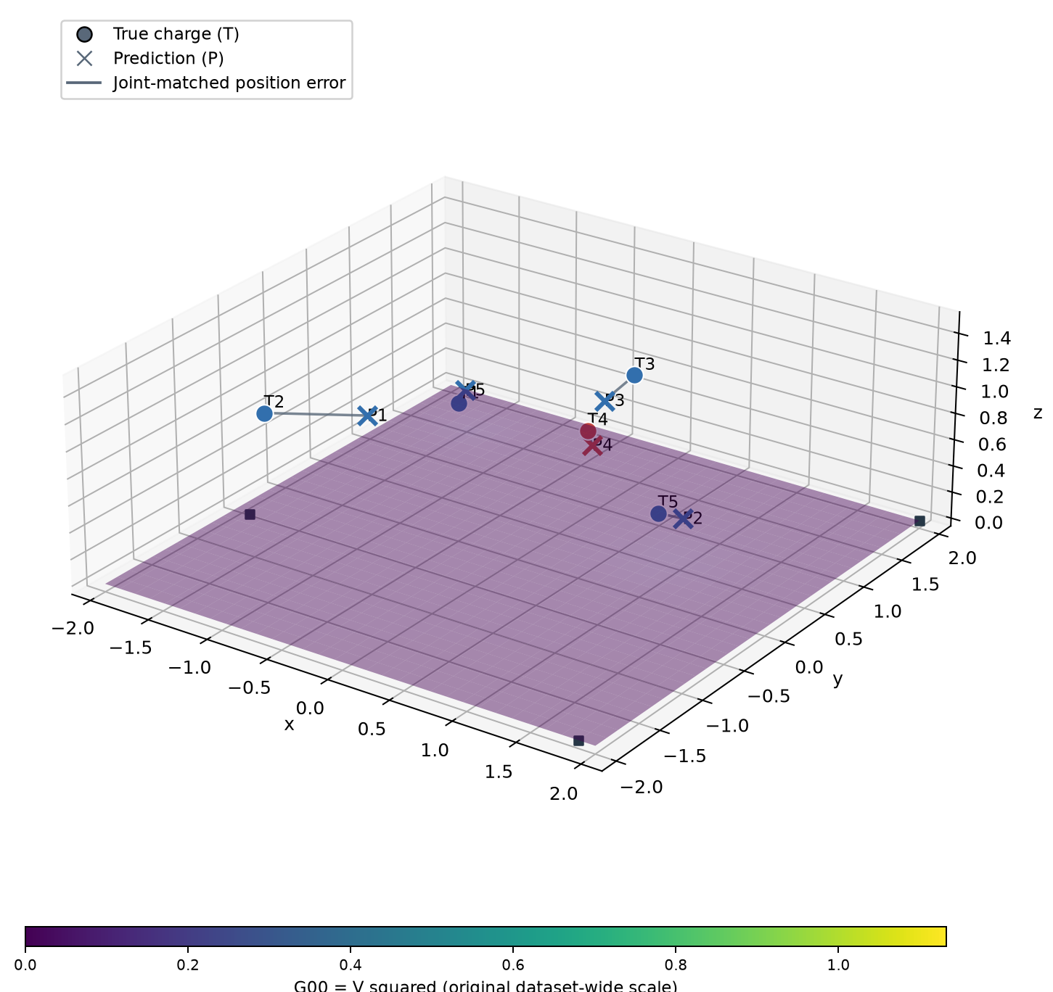
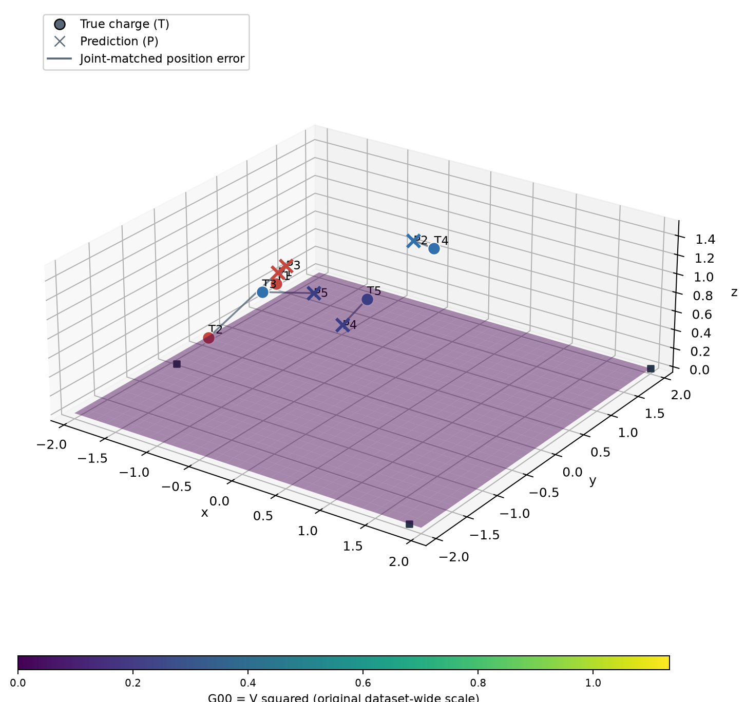

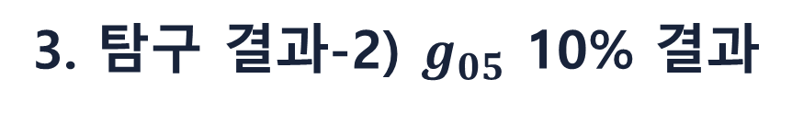
3. 탐구 결과-2) $g_{05}$ 10% 결과
최고 케이스
중앙값 케이스
최악 케이스
오차: 0.324
오차: 0.703
오차: 1.765

Slide 41
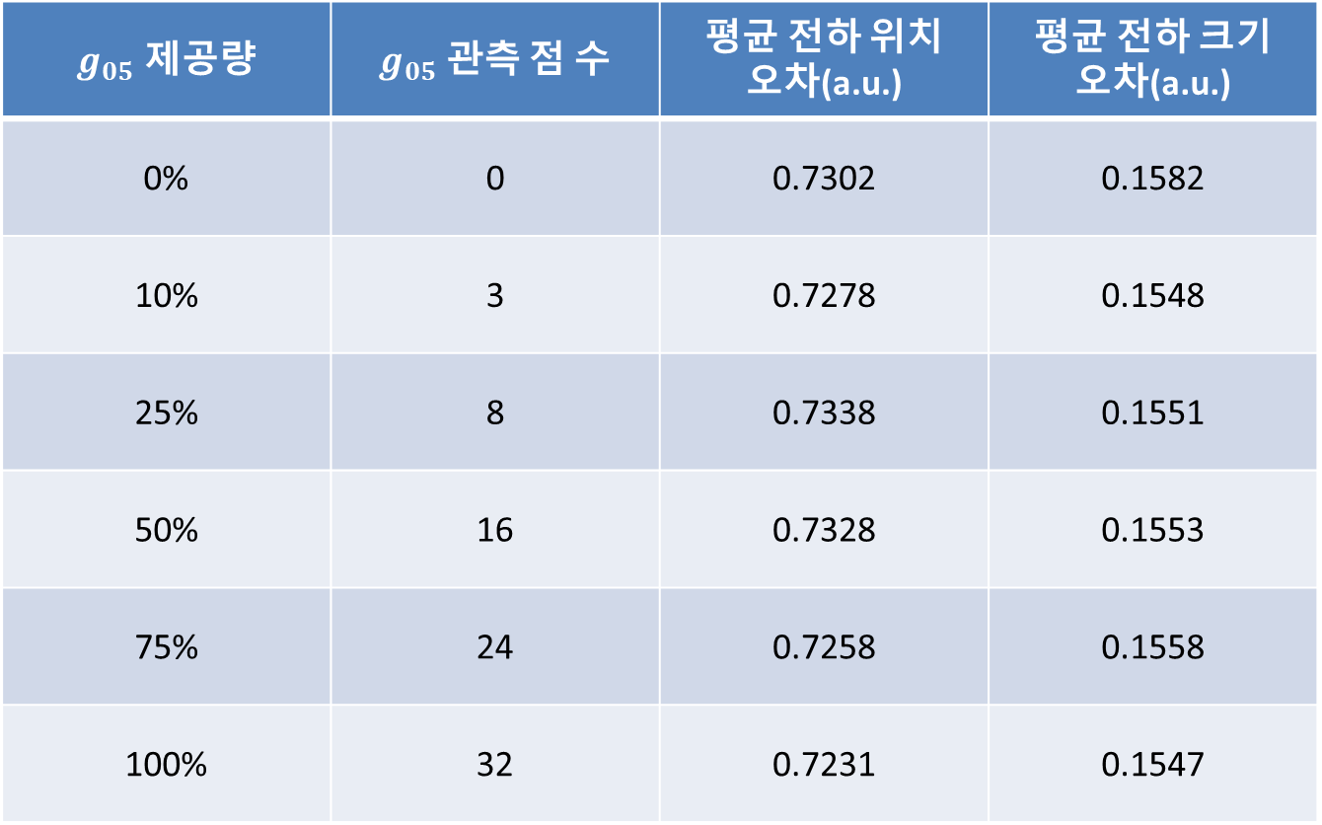
4. 결과 해석-1) 오차의 비선형성
독립 시드 실험의 결과
$g_{05}$ 제공량 | $g_{05}$ 관측 점 수 | 평균 전하 위치 오차(a.u.) | 평균 전하 크기 오차(a.u.)
0% | 0 | 0.7302 | 0.1582
10% | 3 | 0.7278 | 0.1548
25% | 8 | 0.7338 | 0.1551
50% | 16 | 0.7328 | 0.1553
75% | 24 | 0.7258 | 0.1558
100% | 32 | 0.7231 | 0.1547
결과는 예상과 달리, 제공량에 단조로운 비례 관계를 보이지 않았다.

Slide 42
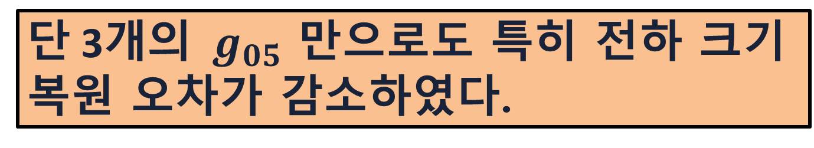
4. 결과 해석-2) $g_{05}$ 10%만으로도 복원 오차 감소
단 3개의 $g_{05}$ 만으로도 특히 전하 크기복원 오차가 감소하였다.
최고 케이스
중앙값 케이스
최악 케이스
오차: 0.324
오차: 0.703
오차: 1.765

Slide 43

4. 종합적 결과 해석
$g_{00}$ 은 전하 분포의 주된 구조 정보를 제공하고, 소량의 $g_{05}$ 만으로도 추가 정보가 복원 성능에 기여했다.
다만 $g_{05}$ 제공량 증가와 성능 향상은 단조 관계를 보이지 않았다.

Slide 44


5. 한계 점
1. 전하 개수 가변화.
2. $g_{05}$ 관측 위치 최적화.
로 확장한다.
점 전하의 개수가 고정적이다.
$g_{05}$의 증가 효과가 시드에 따라 변동한다.
$g_{05}$ 제공이 오차 증가로 이어지는 인과를 파악하지 못하였다.

Slide 45
6. 느낀 점
처음에는 G05 정보를 더 많이 제공할수록 복원 정확도가 지속적으로 향상될 것이라 예상했다. 그러나 실제 실험에서는 관측량과 성능 사이에 뚜렷한 단조 관계가 나타나지 않았고, 특히 위치 복원 성능은 기대만큼 개선되지 않았다.
또한 제한된 시간과 연산 자원으로 인해 더 많은 시드와 다양한 모델 구조를 충분히 비교하지 못한 점도 아쉬움으로 남았다.
하지만 이러한 아쉬움이 있었기에, 연구에 몰두하고 즐길 수 있었다고 생각한다.
이후에는 G05의 양이 아니라 가장 정보량이 높은 관측 위치를 찾는 방향으로 탐구를 확장하고 싶다.
또한 G05의 양으로 인해 나타나는 오차의 인과를 명확히 탐구해보고 싶다.
Thank You
감사합니다

Slide 46



Details-KK계량
리만의 계량텐서: 시공간의 곡률을 계산할 수 있게 한다.
$$g_{00}$$ | $$g_{01}$$ | $$g_{02}$$ | $$g_{03}$$ | $$g_{04}$$ | $$g_{05}$$
$$g_{10}$$ | $$g_{11}$$ | $$g_{12}$$ | $$g_{13}$$ | $$g_{14}$$ | $$g_{15}$$
$$g_{20}$$ | $$g_{21}$$ | $$g_{22}$$ | $$g_{23}$$ | $$g_{24}$$ | $$g_{25}$$
$$g_{30}$$ | $$g_{31}$$ | $$g_{32}$$ | $$g_{33}$$ | $$g_{34}$$ | $$g_{35}$$
$$g_{40}$$ | $$g_{41}$$ | $$g_{42}$$ | $$g_{43}$$ | $$g_{44}$$ | $$g_{45}$$
$$g_{50}$$ | $$g_{51}$$ | $$g_{52}$$ | $$g_{53}$$ | $$g_{54}$$ | $$g_{55}$$
전자기 퍼텐셜
$$g_{11}$$ | $$g_{12}$$ | $$g_{13}$$ | $$g_{14}$$
$$g_{21}$$ | $$g_{22}$$ | $$g_{23}$$ | $$g_{24}$$
$$g_{31}$$ | $$g_{32}$$ | $$g_{33}$$ | $$g_{34}$$
$$g_{41}$$ | $$g_{42}$$ | $$g_{43}$$ | $$g_{44}$$
G₀₀ ∝ V²
리만 다양체의 곡률을
표시하기 위해 고안되었다.
로런츠 계량텐서: 시간 방향 하나가 공간 방향들과 다른 부호를 가지는 계량텐서

Slide 47

Details-KK계량
로런츠 계량텐서: 시간 방향 하나가
공간 방향들과 다른 부호를 가지는 계량텐서
전자기 퍼텐셜을 고차원 계량의 성분으로 해석해 서로 다른 정보량을 만든다.
$$g_{00}$$ | $$g_{01}$$ | $$g_{02}$$ | $$g_{03}$$ | $$g_{04}$$ | $$g_{05}$$
$$g_{10}$$ | $$g_{11}$$ | $$g_{12}$$ | $$g_{13}$$ | $$g_{14}$$ | $$g_{15}$$
$$g_{20}$$ | $$g_{21}$$ | $$g_{22}$$ | $$g_{23}$$ | $$g_{24}$$ | $$g_{25}$$
$$g_{30}$$ | $$g_{31}$$ | $$g_{32}$$ | $$g_{33}$$ | $$g_{34}$$ | $$g_{35}$$
$$g_{40}$$ | $$g_{41}$$ | $$g_{42}$$ | $$g_{43}$$ | $$g_{44}$$ | $$g_{45}$$
$$g_{50}$$ | $$g_{51}$$ | $$g_{52}$$ | $$g_{53}$$ | $$g_{54}$$ | $$g_{55}$$

Slide 48


로런츠 계량텐서: 시간 방향 하나가
공간 방향들과 다른 부호를 가지는 계량텐서
Details-KK계량
전자기 퍼텐셜을 고차원 계량의 성분으로 해석해 서로 다른 정보량을 만든다.
$$g_{00}$$ | $$g_{01}$$ | $$g_{02}$$ | $$g_{03}$$ | $$g_{04}$$ | $$g_{05}$$
$$g_{10}$$ | $$g_{11}$$ | $$g_{12}$$ | $$g_{13}$$ | $$g_{14}$$ | $$g_{15}$$
$$g_{20}$$ | $$g_{21}$$ | $$g_{22}$$ | $$g_{23}$$ | $$g_{24}$$ | $$g_{25}$$
$$g_{30}$$ | $$g_{31}$$ | $$g_{32}$$ | $$g_{33}$$ | $$g_{34}$$ | $$g_{35}$$
$$g_{40}$$ | $$g_{41}$$ | $$g_{42}$$ | $$g_{43}$$ | $$g_{44}$$ | $$g_{45}$$
$$g_{50}$$ | $$g_{51}$$ | $$g_{52}$$ | $$g_{53}$$ | $$g_{54}$$ | $$g_{55}$$
$$G_{μν}=8πGT_{μν}$$

Slide 49


KK계량(Kaluza-Klein metric): 로런츠 + 1차원 계량텐서,
중력-전자기 퍼텐셜 통합 시도에서 탄생한 계량
Details-KK계량
전자기 퍼텐셜을 고차원 계량의 성분으로 해석해 서로 다른 정보량을 만든다.
$$g_{00}$$ | $$g_{01}$$ | $$g_{02}$$ | $$g_{03}$$ | $$g_{04}$$ | $$g_{05}$$
$$g_{10}$$ | $$g_{11}$$ | $$g_{12}$$ | $$g_{13}$$ | $$g_{14}$$ | $$g_{15}$$
$$g_{20}$$ | $$g_{21}$$ | $$g_{22}$$ | $$g_{23}$$ | $$g_{24}$$ | $$g_{25}$$
$$g_{30}$$ | $$g_{31}$$ | $$g_{32}$$ | $$g_{33}$$ | $$g_{34}$$ | $$g_{35}$$
$$g_{40}$$ | $$g_{41}$$ | $$g_{42}$$ | $$g_{43}$$ | $$g_{44}$$ | $$g_{45}$$
$$g_{50}$$ | $$g_{51}$$ | $$g_{52}$$ | $$g_{53}$$ | $$g_{54}$$ | $$g_{55}$$
$$g_{00}$$
$$g_{05}$$

Slide 50
KK계량(Kaluza-Klein metric): 로런츠 + 1차원 계량텐서,
중력-전자기 퍼텐셜 통합 시도에서 탄생한 계량
Details-KK계량
전자기 퍼텐셜을 고차원 계량의 성분으로 해석해 서로 다른 정보량을 만든다.
$$g_{00}$$
$$g_{05}$$

Slide 51

Details-가우스 법칙
출처: KAU Tistory

